Slide 1
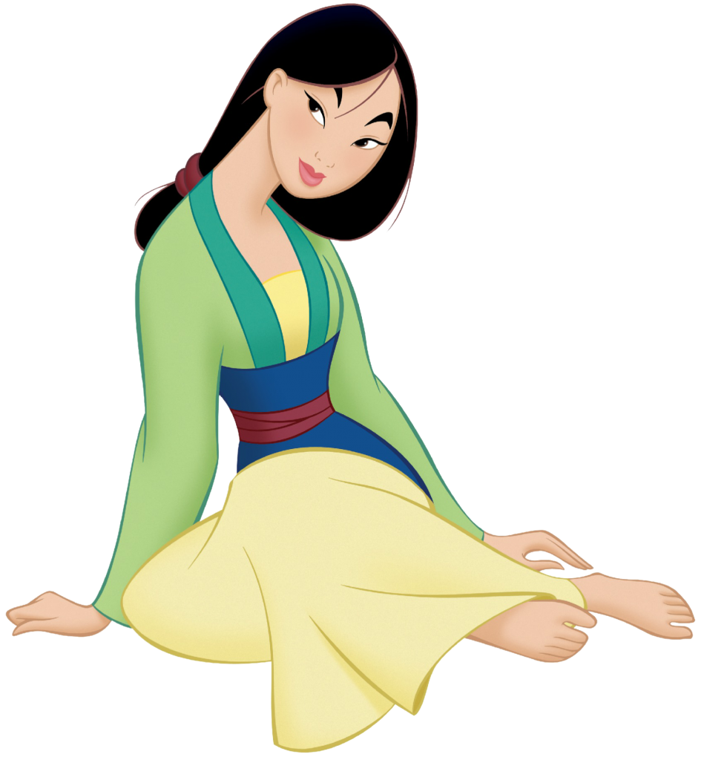
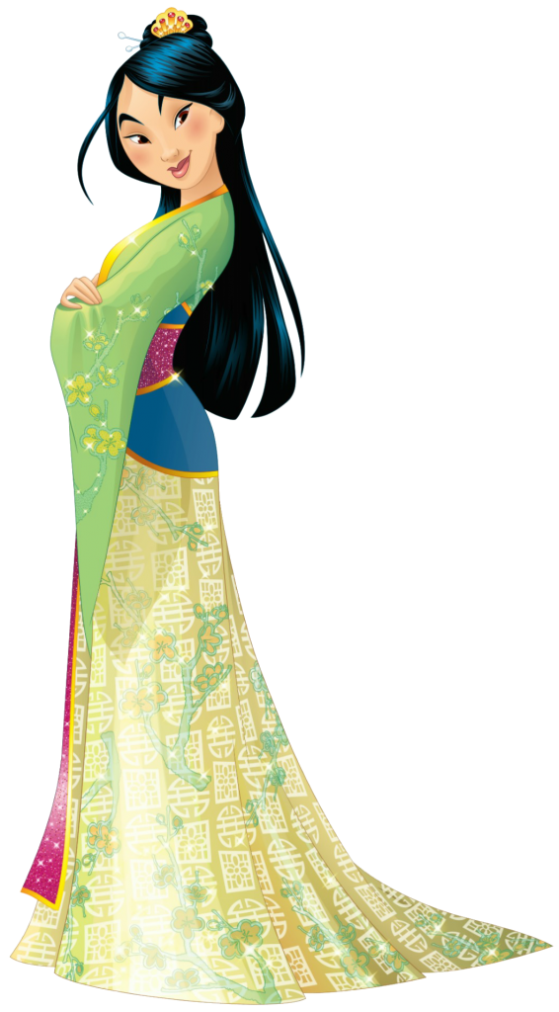
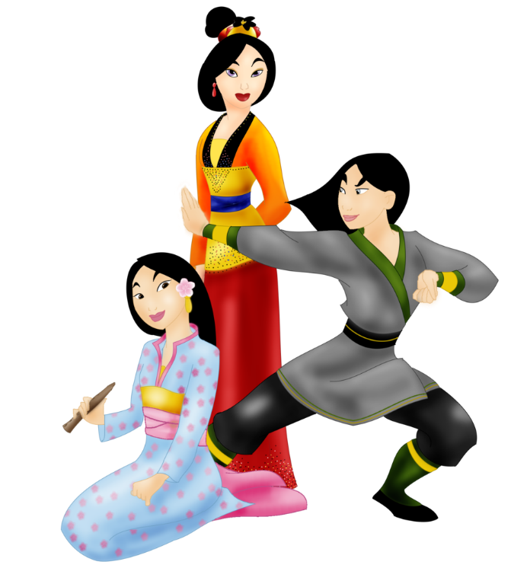
Mariela
Mis 6 Añitos
Ven a festejar conmigo
Dia: Martes 4 De Enero
Hora: 7:00 pm
Lugar: calle San Francisco
#250
www.megaidea.net

